Slide 1
СТАДИЙНОСТЬ РАЗВИТИЯ ЗЕМНОЙ КОРЫ. ТЕКТОНИЧЕСКАЯ КАРТА.

Slide 2
Термины
Формации — это “естественные комплексы, сообщества или асс. г. п., отдельные части которых...тесно парагенетически связаны друг с другом, как в возрастном (переслаивание, последовательность), так и в пространственном отношении (фациальные смены и др.)(Шатский, 1965).
Формации - комплекс осадочных пород, парагенетически связанных друг с другом и вследствие этого встречающихся в сходном составе в разные эпохи истории Земли (Страхов, 1965).
Формации (осадочные ф.) – комплекс осадочных фаций, соответствующий (по времени и условиям образования) определенной стадии геотектонического цикла в определенной геотектонической зоне (Белоусов, 1962).
Формации – закономерное и естественное сочетание (парагенез, комплекс, ассоциация) определенного набора горных пород — осадочных, вулканогенных, интрузивных, образующихся на определенных стадиях развития основных структурных зон земной коры (Хаин, 1964).

Slide 3
Термины
… формации несут информацию не только о палеогеографических, но и о геотектонических условиях и геотектонической позиции их образования;
и смена формаций в разрезе территории говорит о прохождении ею через разные стадии тектонического развития.
Типичные формации, характерные только для определенных геодинамических обстановок, называются индикаторными (формации-индикаторы),
например:
ф. щелочных базальтоидов – зоны внутриплитной тектонической активизации
(в т.ч. в континентальных рифтах);
ф. терригенных турбидитов – приурочена к нижней части континентального
склона и его подножию (пассивная окраина);
ф. металлоносных илов – в зоне срединно-океанического хребта;
молассовая ф. – в краевых прогибах и межгорных впадинах (стадия орогенеза)
и т.д.

Slide 4
Термины
Геодинамическая обстановка – зона, обладающая специфическими, отличными от смежных, глубинным строением, тектоническим режимом, условиями формирования осадочных, магматических и метаморфических комплексов (формаций) и связанных с ними полезных ископаемых [словарь с сайта геолого-географического факультета Томского государственного университета, с изменениями].
Ср.-ок. хребет ложе океана глуб. обстановки обстановки
желоб островной окраинного
дуги моря
Продукт геодинамических обстановок –
формации горных пород, формирующиеся в определенных тектонических условиях.
Геотектонический режим – тектонические условия, действующие в конкретной геодинамической обстановке.

Slide 5
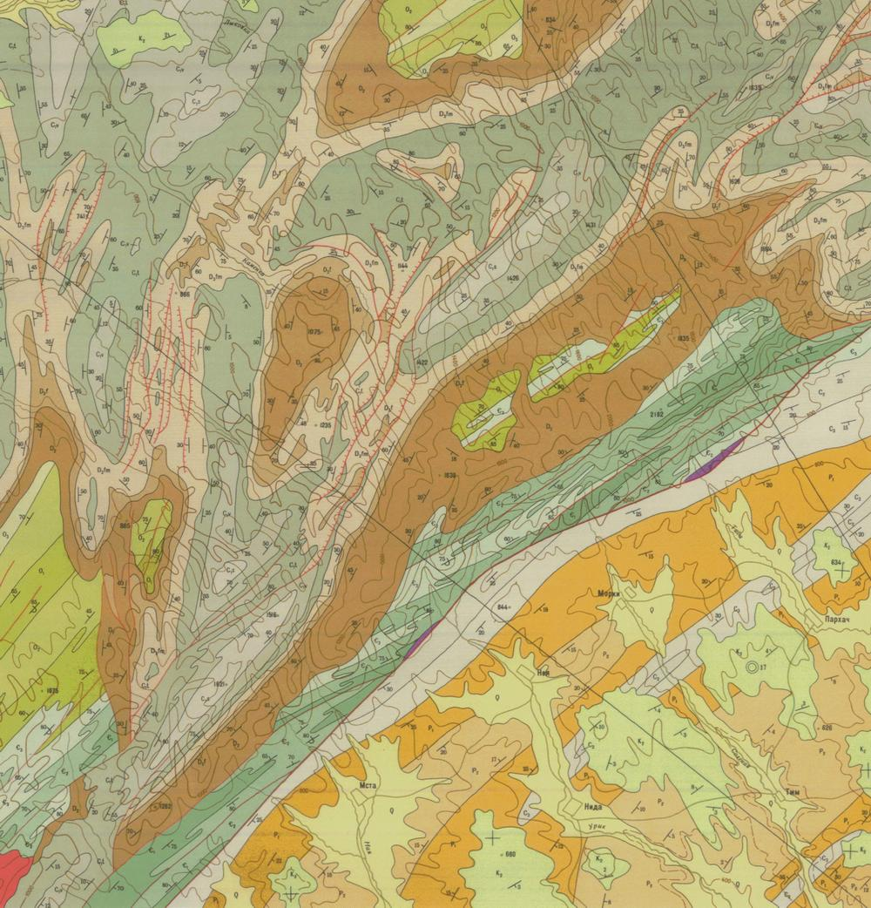
Термины
Структурно-формационная зона – зона (обычно) в пределах складчатой
области, отличающаяся от соседних чертами строения (стратиграфия,
особенности складчатых форм), осадконакопления (набор формаций),
магматизма, что обусловлено специфическими для истории развития
данной зоны тектоническими режимами, физико-географическими
условиями и др. факторами.
Т.е., СФЗ – это обычно реликт
геодинамической обстановки
Границами между
структурно-формационными зонами
являются крупные разрывные
нарушения, обычно сдвиги или надвиги

Slide 6
Термины
Комплекс структурно-формационный – выделяемая в складчатой области
(обычно) группа или ассоциация формаций осадочных или вулканических
пород, образующаяся в особых типах геологических структур (структурно-
формационных зонах) при определенных тектоническом режиме и
специфических физико-географических условиях (Геологический словарь).
Как результат этого –
СФК характеризуется
индивидуальным составом,
особенностями складчатых форм
и образуется в структурно-
формационной зоне на одной из
стадий ее геотектонического
развития.
А поскольку переход от одной стадии
геотектонического развития к другой
сопровождается тектонической
перестройкой, то структурные
комплексы всегда разделяются
поверхностями резких угловых
несогласий.

Slide 7
Термины
Комплексы получают название по эпохе складчатости, завершившей формирование его структуры, строению, режиму формирования, геодинамическим обстановкам,
например:
альпийский складчато-надвиговый комплекс;
раннегерцинский рифтогенный комплекс;
ларамийский шельфовый комплекс
Конечно, для одной карты рекомендуется использовать единый принцип наименования комплексов
В составе комплекса, по наличию пологих несогласий и резкой смене формационного состава отложений могут выделяться
более дробные единицы: этажи и подэтажи,
структурно-формационные и формационные соответственно,
например:
нижний этаж эпигерцинского плитного комплекса

Slide 8
Стадии развития земной коры и
геодинамические обстановки
В истории Земли выделяются крупные геотектонические циклы, начинающиеся с образования океанических бассейнов и завершающиеся складчатыми деформациями и образованием на их месте (горно-)складчатых поясов.
Саамский (?) AR₁
Ребольский (?) AR₂
Свекофеннский (?) PR₁
Байкальский PR₂
Каледонский PZ₁
Герцинский PZ₂
Киммерийский MZ
Альпийский KZ
В течение этих циклов развивавшиеся бассейны проходили через разные стадии своего развития, каждая из которых характеризовалась характерным набором геодинамических обстановок.
Анализ формаций и комплексов позволяет восстановить геодинамические обстановки их формирования, а изучение их возрастной последовательности на какой-либо территории дает возможность определить стадийность развития территории.
Стандартная стадийность развития элементов земной коры в течение каждого из геотектонических циклов описывается циклом Уилсона (Wilson, 1966)

Slide 9
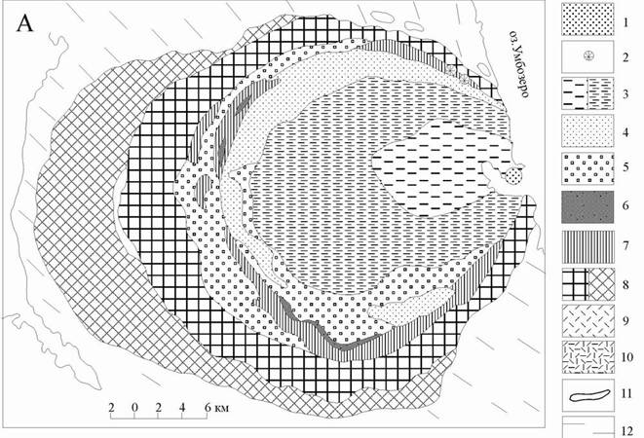
Цикл Уилсона – описание последовательных стадий развития океанов, от начала деструкции континентальной коры до образования орогенов.
Уилсон, Джон Тьюзо,
геолог, геофизик
Университет Торонто, Канада
Современные аналоги: Байкал, рифты Вост. Африки
Формации: осадочные – узкого стратиграфического интервала и большой
мощности (до 3-5 км); терригенные континентальные и
мелководно-морские, глубоководные, соленосные ф.;
магматические компл. – базальтоидные (в т.ч. трапповые),
щелочные, щелочно-основные и ультраосновные;
кольцевые структуры
Схема строения Хибинского массива (по: А.Д. Щеглов и др., 1992)

Slide 10
Современные аналоги: Красное море, Аденский залив
Формации: осадочные –терригенные морские и глубоководные ф.,
турбидитовая ф.; ф. металлоносных илов;
магматические – трапповая ф. (на стадии разрыва
континентальной коры), породы офиолитовой ассоциации

Slide 11
Современные аналоги: Атлантический океан, Сев. Ледовитый океан
Формации: осадочные – шельф: мелководно-морские терригенные и
карбонатные ф. (ум.мощн.);
континентальный склон и его подножие –
клиноформенные комплексы (большой мощности,
большого стратиграфического интервала), часто –
терригенные турбидитовые ф.;
океаническое ложе и ср.-ок. хребет – силицитов,
пелагических известняков, красные глин, контуритов;
магматические – зона ср.-ок. хребта: породы офиолитовой
ассоциации;
океанические острова: щелочно-базальтовая ф.

Slide 12
Современные аналоги: Индийский океан, окраины Тихого океана
Формации: осадочные – окраинных морей: черносланцевая формация,
ф. вулканомиктовых турбидитов; шельфовые
мелководные терригенные и карбонатные ф.;
внешних склонов островных дуг – комплекс
аккреционной призмы: ф. вулканогенно-
осадочных турбидитов;
ложе океана и ср.-ок. хребты: силицитовая ф., ф.
пелагических известняков, ф. красных глин;
магматические – вулканических поясов: дифференцированные
(базальт-андезитовая, базальт-риолитовая ф.)
известково-щелочные серии; интрузивы диорит-
гранодиоритового составов;
океанических островов – щелочно-базальтовая ф.;
ср.-ок. хребта: породы офиолитовой ассоциации

Slide 13
Современные аналоги: складчатые пояса Альпийского пояса
Формации: осадочные – краевых прогибов и межгорных впадин: молассовая
формация;
магматические – синорогенные плутоны гранитоидов, возможны
кислые и контрастные (базальт-риолитовые)
вулканические формации, в т.ч. известково-
щелочные

Slide 14
Современные аналоги: Казахский мелкосопочник, Ю.Урал
Формации: осадочные – наложенные впадины: терригенные континентальные
ф., (обычно маломощные); коры выветривания.
Современные аналоги: Западная Сибирь
Формации: осадочные – плитный чехол: терригенные и карбонатные
мелководные и терригенная континентальная
формации, угленосные формации (малая мощность)

Slide 15
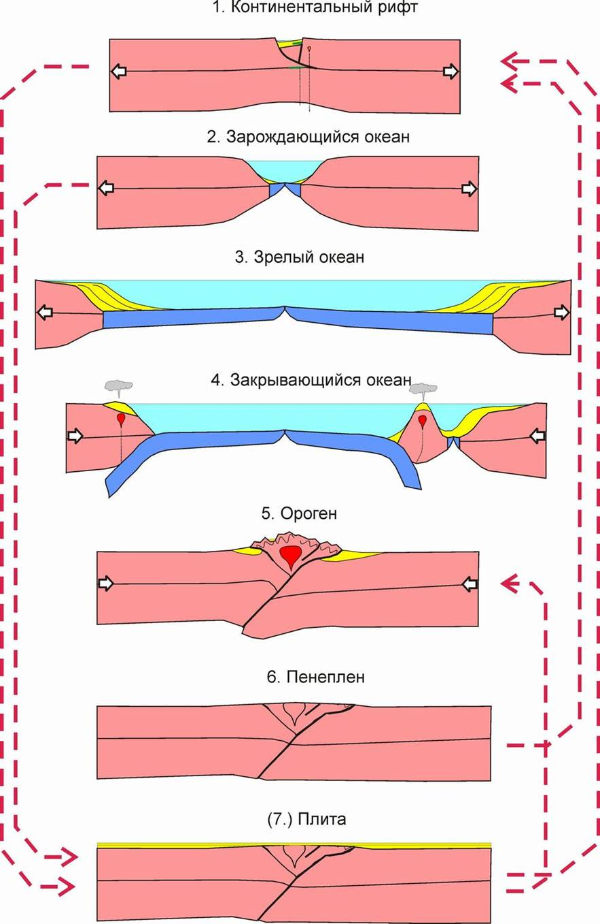
Цикл Уилсона - идеализированная схема развития земной литосферы; в реальных условиях он может быть полным или неполным, с вариантами развития.
дейтероорогенез

Slide 16
Тектоническая карта – производная карта, на которой изображается структура земной поверхности – морфология складок, типы разломов, возраст тектонических деформаций и условия их формирования.
Обобщает фактические данные об особенностях и закономерностях развития структурных элементов земной коры и служит важным фактором в познании общих вопросов тектоники и геологии вообще.
Тектоническая карта — основной исходный материал для составления прогнозных карт полезных ископаемых и планирования поисково-разведочных работ.

Slide 17
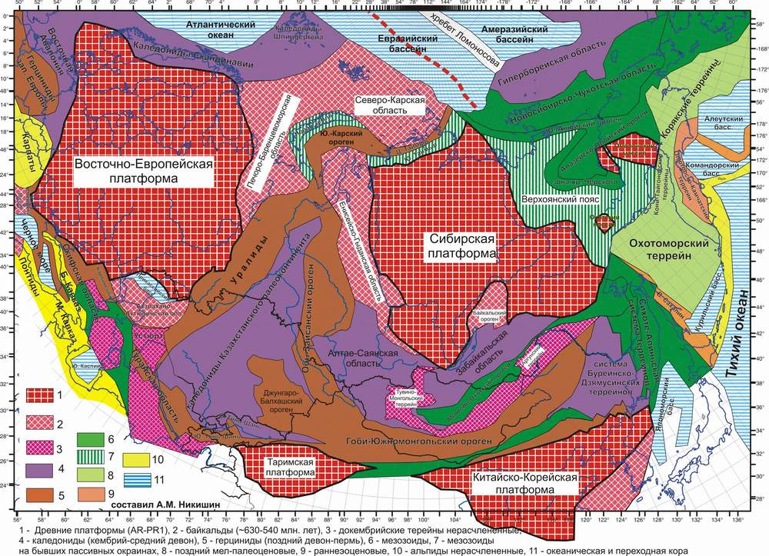
ТЕКТОНИЧЕСКАЯ КАРТА
Для составления тектонических карт нет четкого регламента (но не для схем при госгеолсъемке!)
Существует 2 основных принципа построения тектонических карт (схем):
1 – цветом показываются геодинамические обстановки формирования
структурных единиц (этот принцип используется при составлении
тектонических схем для Госгеолкарт);
2 – цветом показывается возраст тектонических деформаций
т.е., цвет структурного комплекса на карте соответствует
складчатой эпохе.
Раннедокембрийские
комплексы - оттенки красного;
байкальский - розовый(сиреневый);
каледонский - фиолетовый (синий);
герцинский - коричневый;
киммерийский - зеленый;
альпийский - желтый
Дополнительно комплекс (этаж, подэтаж) характеризуется индексом
Тектоническая схема фундамента территории России и соседних государств (А.М. Никишин, 2009)

Slide 18
СХЕМА ПОСТРОЕНИЯ ЛЕГЕНДЫ ТЕКТОНИЧЕСКОЙ КАРТЫ
Традиционно в легенде тектонических карт структурные единицы располагаются в порядке от древних к молодым сверху вниз (т.е., в порядке, обратном к легенде геологической карты).
Раннекаледонский островодужный вулканический комплекс. Дифференцированная базальт-андезитовая формация энсиматической островной дуги (средний-верхний ордовик).
vC1
Геодинамические
обстановки
δC1
Штоки диоритов и гранодиоритов (γδ), размером до 6х10 км, северо-западного удлинения.
Индекс
геотектонического
этапа
Позднекаледонский орогенный комплекс.
Нижний этаж. Сероцветная терригенная морская формация нижней молассы (нижний-верхний силур).
о₁C₂¹
Верхний этаж. Красноцветная песчано-конгломератовая формация верхней молассы (верхний силур).
о₂C₂²
rН1
Раннегерцинский рифтогенный комплекс. Пестроцветная терригенная лагунно-континентальная формация (нижний девон).
βН1
Субвулканические долериты, силлы и дайки широтного простирания.
N.B. Для лучшей читаемости карты, интрузивные образования или красят более густым цветом комплекса, или дополнительно используют крапы

Slide 19
При наличии на карте нескольких структурно-формационных зон, их образования помещаются параллельно, в соответствии с возрастами комплексов.
Обозначение
зоны
ЗЕЛЕНОДОЛЬСКАЯ ЗОНА
ПРИМОРСКАЯ ЗОНА
Раннекаледонский островодужный вулканический комплекс. Дифференцированная базальт-андезитовая формация энсиматической островной дуги (средний-верхний ордовик).
Раннекаледонский комплекс
окраинного моря. Глубоководная
черносланцевая формация
(верхний ордовик).
vC1
Z
baC1
P
δC1
Штоки диоритов и гранодиоритов (γδ), размером до 6х10 км, северо-западного удлинения.
Z
Позднекаледонский орогенный комплекс.
Нижний этаж. Сероцветная терригенная морская формация нижней молассы (нижний-верхний силур).
о₁C₂¹
Z
Верхний этаж. Красноцветная песчано-конгломератовая формация верхней молассы (верхний силур).
о₂C₂²
Z
rН1
Раннегерцинский рифтогенный комплекс. Пестроцветная терригенная лагунно-континентальная формация (нижний девон).
βН1
Субвулканические долериты, силлы и дайки широтного простирания.

Slide 20
Прочие и вспомогательные обозначения
Границы:
комплексов, этажей, подэтажей. Обычно – простые черные линии разной толщины.
Структурные линии и отдельные геологические границы. Обычно – тонкие или пунктирные черные линии, нужные для показа контуров интрузивов, формы структур (складок) в структурных комплексах.
Разломы: в обязательном порядке разобранные по морфологии и возрастам
Главные и второстепенные; покровы, надвиги, взбросы, сбросы, сдвиги, с указанием возраста и смещений (в км, если можно установить).
С
Главный разлом (каледонского этапа)
Н
+0,4
Сбросы, с указанием возраста (герцинский) и амплитуды смещения (южное крыло опущено)
70
L 1,5
Правый сдвиг (ларамийского этапа); альпийские вертикальные смещения (полихронный разлом)
А +0,2

Slide 21
Элементы (складчатой) структуры:
Оси складок:
синклиналей
антиклиналей
Условные структурные линии - выборочно показанные геологические границы, для показа
морфологии складок, типов несогласий, простираний слоев
Стратоизогипсы – по одной или нескольким поверхностям – при необходимости
Зоны развития мелких складок – например, при дисгармоничной складчатости
Элементы залегания:
слоев
первичных плоскостных и
линейных текстур как
сланцеватости, метаморфической полосчатости и обычно
линейности
кливажа и др.
И другие структуры и элементы, по необходимости

Slide 22
Тектоническая карта или схема - обязательный элемент всех геологических отчетов, в которых имеется глава «Тектоника» (к каковой и является главной иллюстрацией).
От Вас потребуется комментарий к тектонической карте, в виде объяснительной записки, где требуется описать строение территории и дать краткое изложение истории ее формирования.
Необходимо:
Дать краткую характеристику строению территории.
Описание принципов выделения и строение структурных зон, структурных комплексов (описание складчатой структуры максимально полное), этажей, подэтажей.
Дать краткое изложение истории развития района в Вашем представлении.
УСПЕХОВ!
Спасибо за внимание!

